Slide 1
Minimización de autómatas finitos
Universidad Nacional de Quilmes
Emanuel Alvaredo, Federico Lochbaum

Slide 2
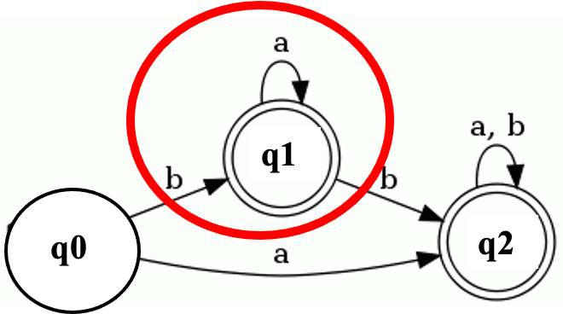
Minimización AFD
Nos encontramos con el inconveniente de que, dado un AFD M, podría tener algunos estados redundantes
Como podemos ver, el estado q1 puede ser removido y M seguiría aceptando el mismo lenguaje
Universidad Nacional de Quilmes
Lenguajes Formales y Autómatas - S2 - 2023

Slide 3
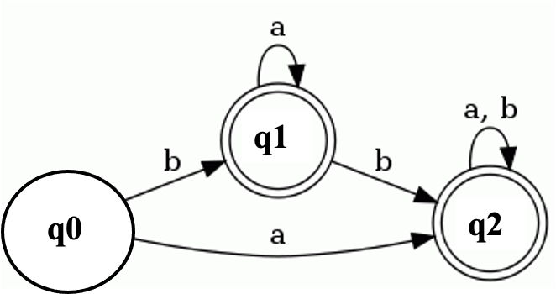
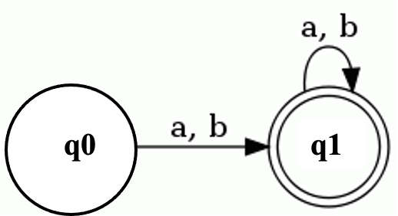
Minimización AFD
Vemos que ambos autómatas son “equivalentes”
Un autómata está minimizado cuando todos sus estados son necesarios
AFD minimizado
Universidad Nacional de Quilmes
Lenguajes Formales y Autómatas - S2 - 2023

Slide 4
Repasito de relaciones y clases de equivalencias
Sea R una relación binaria en un conjunto U es es de equivalencia si
R es reflexiva : (x, x) ∈ R, para cada x ∈ U
R es simétrica : (x, y) ∈ R implica que (y, x) ∈ R, para cada x, y ∈ U
R es transitiva : (x, y), (y, z) ∈ R implica que (x, z) ∈ R, para cada x, y, z ∈ U
Para cada x ∈ U se define la clase de equivalencia x como: [x] = { y, ∈ U tal que (x, y) ∈ R }
Una clase de equivalencia R en U determina una partición y toda partición de U determina una relación de equivalencia
La partición tiene como elementos las clases de equivalencia que son disjuntas dos a dos y su union es U
Para cualquier a_{i}, a_{j} no relacionados tenemos que [a_{i}] ∪ [a_{j}] = ∅
La unión de todos integra el total
Universidad Nacional de Quilmes
Lenguajes Formales y Autómatas - S2 - 2023

Slide 5
Nos interesa estudiar propiedades de los AFDs para poder definir:
Equivalencias entre estados ( del AFD ) que preserven el lenguaje que reconoce
Equivalencias entre autómatas en relación al lenguaje que reconocen
Algoritmos que nos permitan computar las relaciones de equivalencia entre estados y autómatas
Universidad Nacional de Quilmes
Lenguajes Formales y Autómatas - S2 - 2023

Slide 6
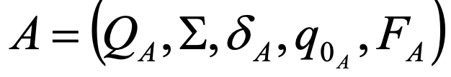
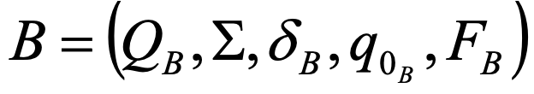


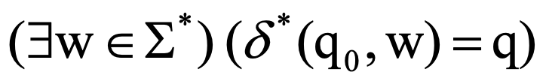
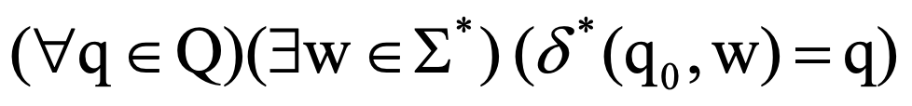
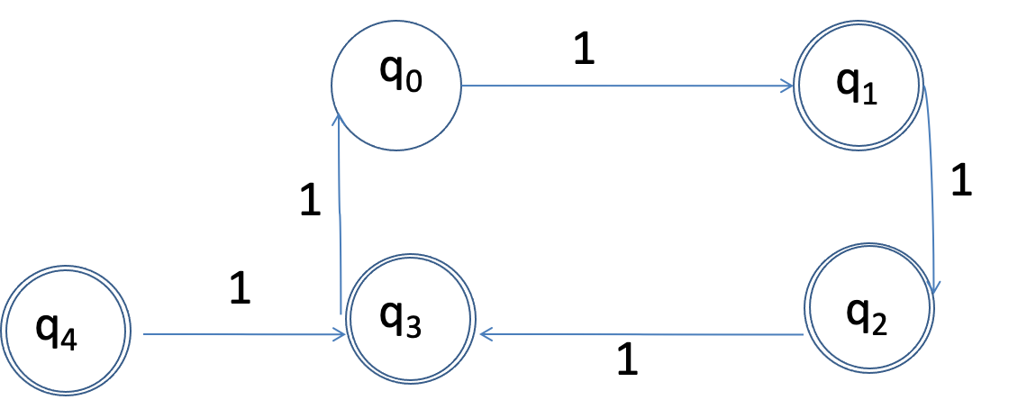
Autómata mínimo
Decimos que un autómata es mínimo si y sólo si para todo
tal que L(A) = L(B), ocurre que
Decimos que un estado q en es accesible si y sólo si
Decimos que un autómata M es conectado si y sólo si todos sus estados son accesibles
Universidad Nacional de Quilmes
Estado no accesible
Lenguajes Formales y Autómatas - S2 - 2023

Slide 7
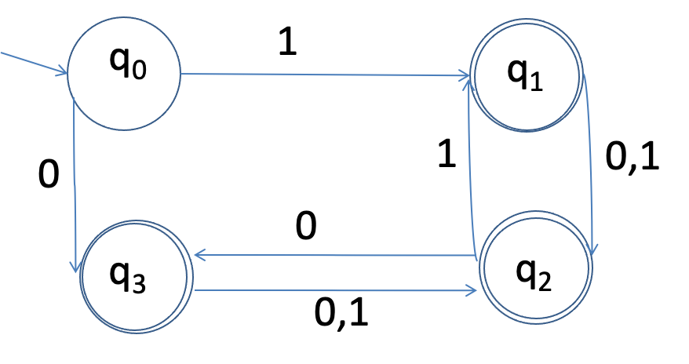
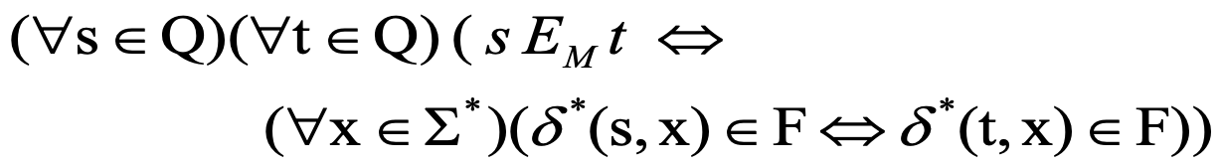
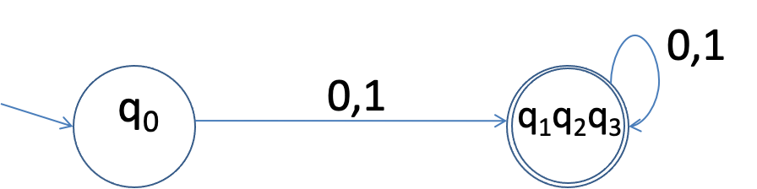
Equivalencia entre estados
Dos estados p y q son equivalentes si y sólo si son indistinguibles, en el sentido que todo string que lleve a un estado final a partir de p también lo hace a partir de q, y viceversa.
Dado la relación de equivalencia entre estados
E_{m} sobre Q se define
Notar que q1, q2 y q3 son equivalentes
Universidad Nacional de Quilmes
Lenguajes Formales y Autómatas - S2 - 2023

Slide 8
Equivalencia entre estados
El AFD N define la siguiente relación E_{n} como el conjunto de pares
{ (q0, q0), (q1, q1), (q1, q2), (q1, q3), (q2, q1), (q2, q2), (q2, q3), (q3, q1), (q3, q2), (q3, q3) }
Como clases de equivalencia:
[q0]_{EN} = { q0 } [q1] _{EN} = [q2]_{EN} = [q3]_{EN} = { q1, q2, q3 }
La partición en Q entonces es Q/EN = { { q0 }, { q1, q2, q3 } }
Y por lo tanto, el autómata mínimo que acepta L(N) tiene solo dos estados
Universidad Nacional de Quilmes
Lenguajes Formales y Autómatas - S2 - 2023

Slide 9

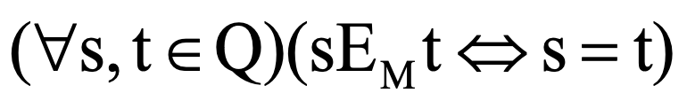
Autómata reducido
Decimos que un autómata es reducido si y sólo si
Nota: En un autómata reducido, E_{m} debe ser la relación de identidad sobre Q, y en este caso cada clase de equivalencia contendrá sólo un elemento.
Teorema: Un autómata finito determinístico reducido y conectado es mínimo
Universidad Nacional de Quilmes
Lenguajes Formales y Autómatas - S2 - 2023

Slide 10

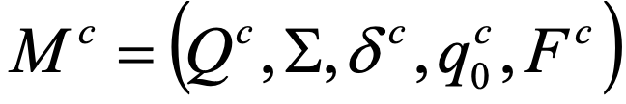
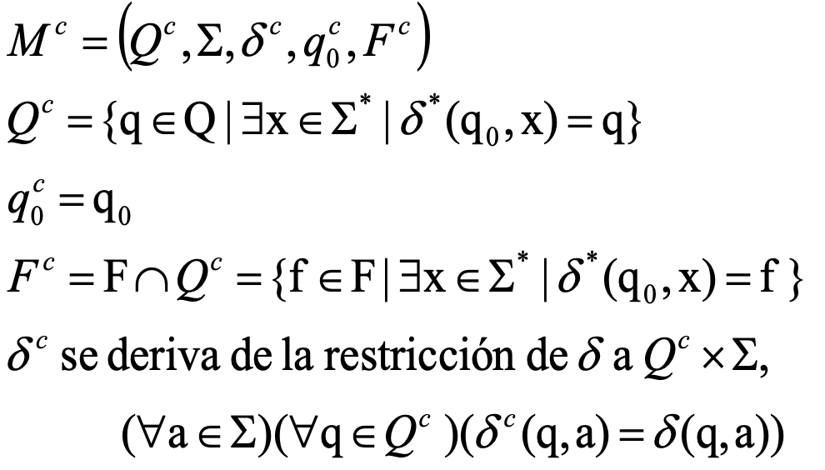
Autómata conectado
Dado un AFD definimos un nuevo autómata llamado conectado de la siguiente manera:
Q sin estados no alcanzables
estado finales alcanzables desde q0
transiciones desde y hacia estados conectados
Universidad Nacional de Quilmes
Lenguajes Formales y Autómatas - S2 - 2023

Slide 11
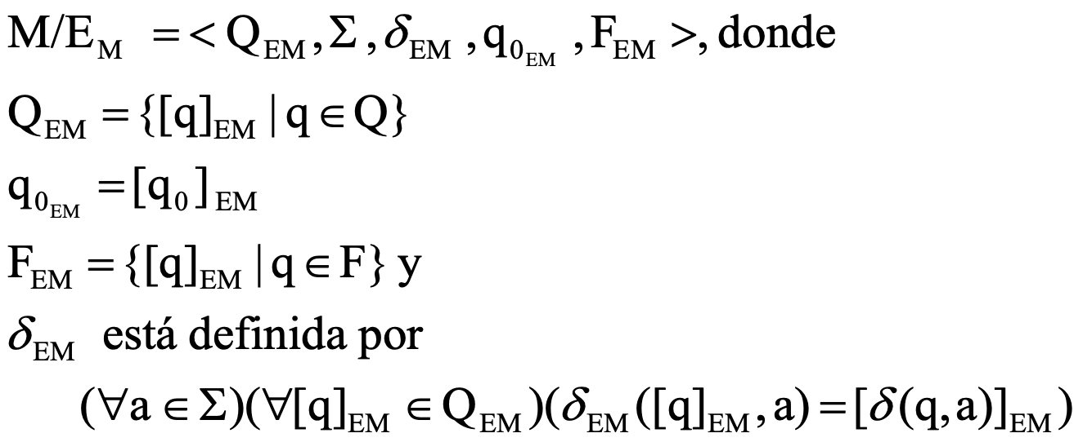
Autómata M módulo
Dado un AFD definimos un nuevo autómata M/E_{m}
Universidad Nacional de Quilmes
Lenguajes Formales y Autómatas - S2 - 2023

Slide 12


Teoremas!
Teorema: Dado el AFD , M/E_{m} es reducido
Teorema: Si es conectado, entonces M/E_{m} es conectado
Teorema: Dado entonces
Corolario: Dado entonces M/E_{m} es mínimo
Universidad Nacional de Quilmes
Lenguajes Formales y Autómatas - S2 - 2023

Slide 13
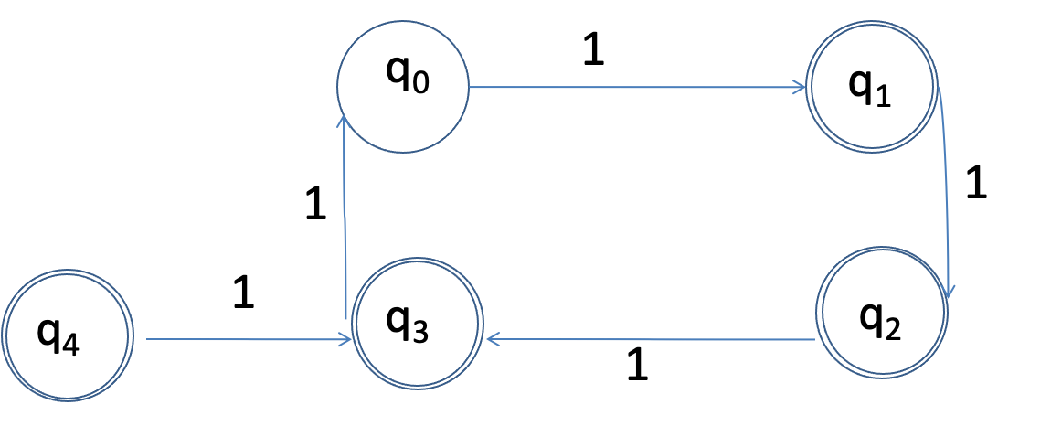
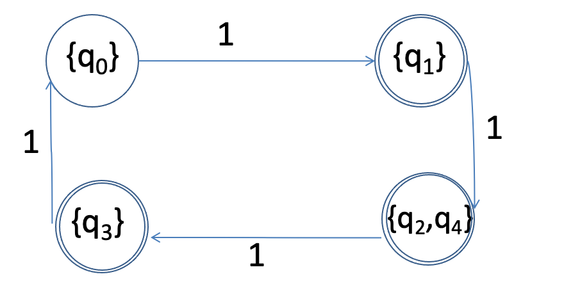
Ejemplito
Vemos que B no es reducido ya que E_{b} = { { q0 }, { q3 }, { q1 }, { q2, q4 } }
Computamos B/E_{b} 1) Por Teoremas 1 y 2, B/E_{b} es reducido y conectado
2) Por Corolario, B/E_{b} es mínimo
Nota: Observar que { q₀ } se distingue de los demás estados con λ. { q₀ } se distingue de { q₃ } con 1 y de { q₂, q₄ } con 11. { q₂, q₄ } se distingue de { q₃ } con 1.
Universidad Nacional de Quilmes
Lenguajes Formales y Autómatas - S2 - 2023

Slide 14
Algunas definiciones
Dado un autómata finito A =〈Q,Σ, δ, q0,F〉y un entero i, definimos la i-ésima relación parcial de equivalencia de estados sobre A, una relación entre los estados de A denotada por EiA, de siguiente modo (∀s,t ∈ Q)(sEiAt ⇔ (∀x ∈ Σ∗||x| ≤ i)(δ*(s,x) ∈ F ⇔ δ* (t,x) ∈ F))
E_{iA} relaciona estados que no pueden distinguirse con strings de longitud i o menor; esto contrasta con la definición de E_{A}, que relaciona estados que no pueden distinguirse con strings de cualquier longitud
E0A denota un criterio relativamente débil, que es fortalecido con las sucesivas relaciones E_{iA}. Estas relaciones culminan en la relación que buscamos, E_{A}
Universidad Nacional de Quilmes
Lenguajes Formales y Autómatas - S2 - 2023

Slide 15

Para i= 0 : x = λ, E_{0B}={ { q₀ } , { q₁, q₂, q₃, q₄ } }
En E_{1B}, λ diferencia q₀ de los otros estados, pero 1 distingue q₃ de q₁, q₂ y q₄ pues δ(q₃, 1) ∉ F, pero δ(q_{i} , 1) ∈ F para i = 1, 2, y 4.
Así, E_{1B}={ { q₀ }, { q₃ }, { q₁, q₂, q₄ } }
Similarmente, δ(q₁, 11) ∈ F pero δ(q₂, 11) ∉ F y δ(q₄, 11) ∉ F. E_{2B}= { { q₀ }, { q₃ }, { q₁ },{ q₂, q₄ } }
Fácilmente se comprueba que E_{2B} = E_{3B} = E_{4B} = E_{5B} = ···, y así E_{B} = E_{2B}
Universidad Nacional de Quilmes
Lenguajes Formales y Autómatas - S2 - 2023

Slide 16
Lema 3.2
Dado un autómata finito A =〈Q,Σ, δ, q0,F〉y un entero m, E_{A} es un refinamiento de E_{mA}, y así (∀s, t ∈ Q)(sE_{A}t ⇒ sE_{mA}t). Esto es, E_{A} ⊆ E_{mA}
Demo: Sea s, t ∈ Q. Entonces sE_{A}t ⇒ (por definición de E_{A}) (∀x ∈ Σ∗ )(δ*(s, x) ∈ F ⇔ δ*(t, x) ∈ F) ⇒ (obviamente, para x “más cortos”) (∀x ∈ Σ∗ ||x| ≤ m)(δ∗(s,x) ∈ F ⇔ δ∗(t,x) ∈ F) ⇒ (por definición of E_{mA}) sE_{mA}t
Lema 3.3
Dado un autómata finito A =〈Q,Σ, δ, q0,F〉, E_{0A} tiene dos clases de equivalencia, F y Q − F (excepto que F o Q −F sean vacías, en cuyo caso solo hay una clase equivalencia, Q)
Demo: Inmediata por la definición de E_{0A}
Universidad Nacional de Quilmes
Lenguajes Formales y Autómatas - S2 - 2023

Slide 17
Lema 3.9
Dado un AFD A =〈Q, Σ, δ, q₀, F〉,(∃m ∈ N | E_{mA} = E_{m+1A}) ⇒ (∀k ∈ N)(E_{m+kA} = E_{mA})
Demo: Por inducción sobre k
Lema 3.10
Dado un autómata finito A =〈Q,Σ,δ, q0,F〉(∃m ∈ N | E_{mA} = E_{m+1A}) ⇒ E_{mA} = E_{A}
Universidad Nacional de Quilmes
Lenguajes Formales y Autómatas - S2 - 2023

Slide 18
Algoritmos de Minimización de Autómatas Finitos
La tarea de minimizar un AFD, entonces, consiste en transformar automáticamente un AFD en otro AFD con un número mínimo de estados
Se conocen varios algoritmos y variantes
EL cálculo de E_{A} los sucesivos E_{mA} para un autómata A y sucesivos m= 0,1,… es un algoritmo
Veremos un algoritmo relacionado muy simple y NO muy eficiente
Universidad Nacional de Quilmes
Lenguajes Formales y Autómatas - S2 - 2023

Slide 19
Algoritmo de Minimización
Sea un AFD A =(Q, Σ, δ, q₀, F) tenemos que dos estados p y q son distintos si
p ∈ F y q ∉ F o viceversa, o bien
Para algún a ∈ Σ, δ(p, a) ≠ δ(q, a)
NOTA: Usando esta definición inductiva, podemos calcular cuáles estados son distinto
Universidad Nacional de Quilmes
Lenguajes Formales y Autómatas - S2 - 2023

Slide 20
Algoritmo de Minimización ( Técnica )
Creamos una tabla triangular llamada DISTINTO ( inicialmente en blanco )
Para cada par de estados p, q si p es un estado final y q no ( o viceversa ), entonces DISTINTO(p, q) = ε
Iteramos hasta que no haya cambios en DISTINTO:
Para cada par de estados (p, q) y cada símbolo a, si DISTINTO(p, q) está en blanco y DISTINTO( δ(p,α), δ(q,α) ) no está en blanco, entonces DISTINTO(p, q) = a
Universidad Nacional de Quilmes
Lenguajes Formales y Autómatas - S2 - 2023

Slide 21
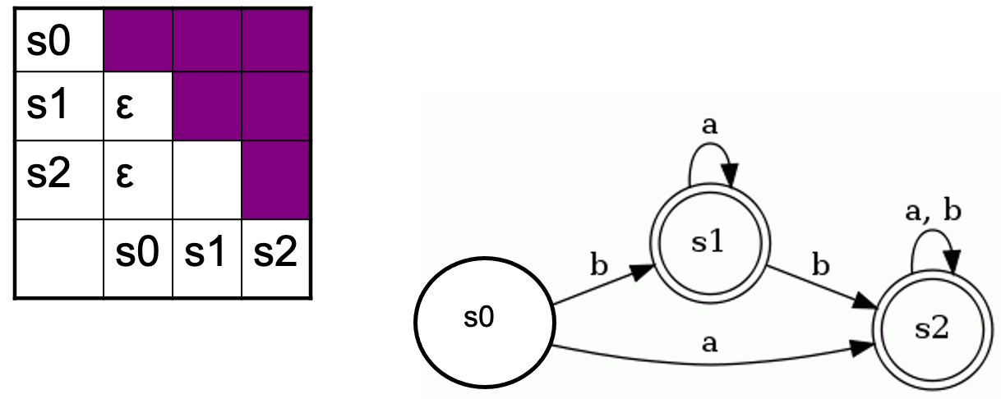
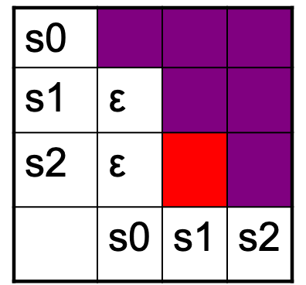
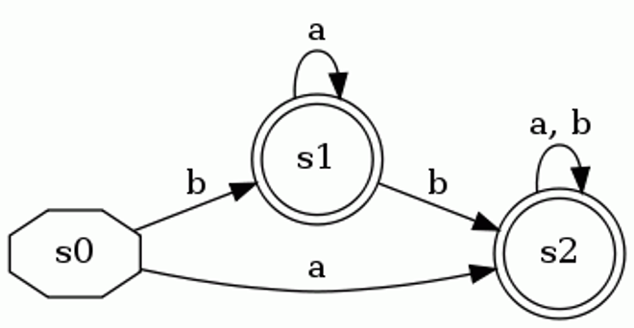
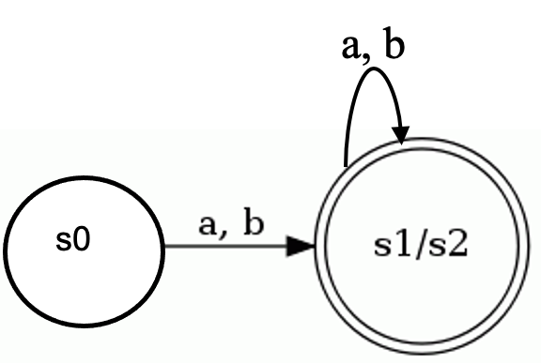

Ejemplito :)
Notar que DISTINTO(s1, s2) está vacío, entonces s1 y s2 son estados equivalentes
Universidad Nacional de Quilmes
Lenguajes Formales y Autómatas - S2 - 2023

Slide 22
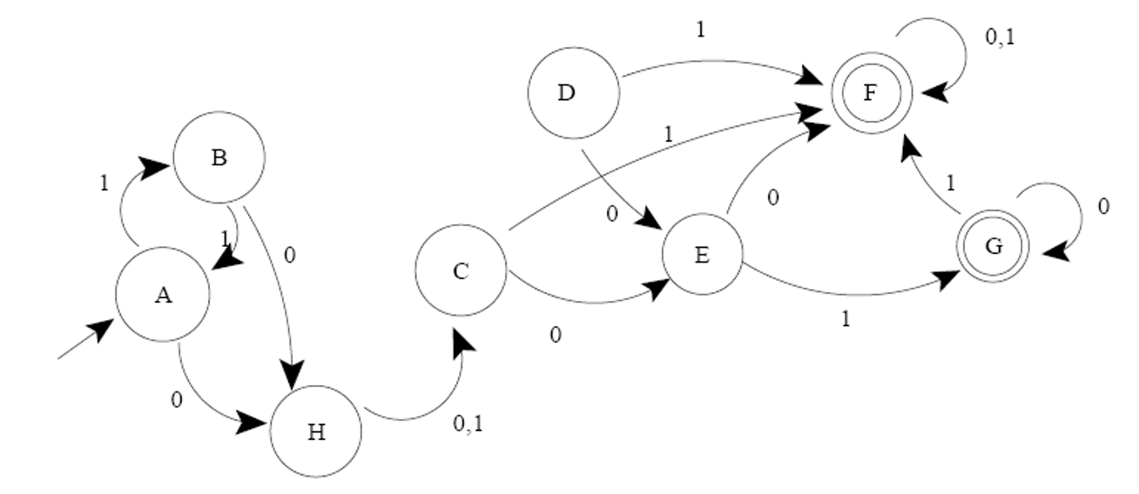
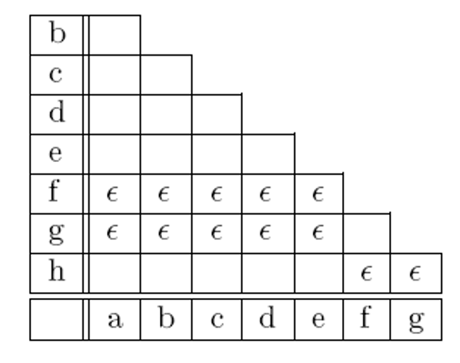
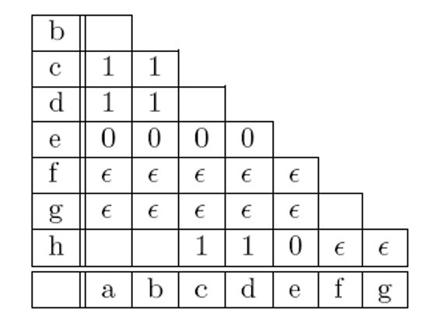
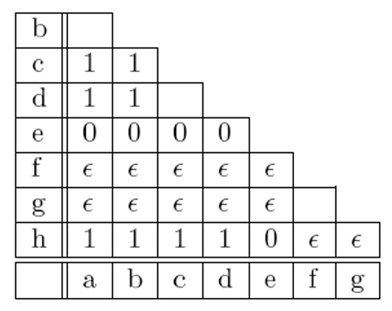
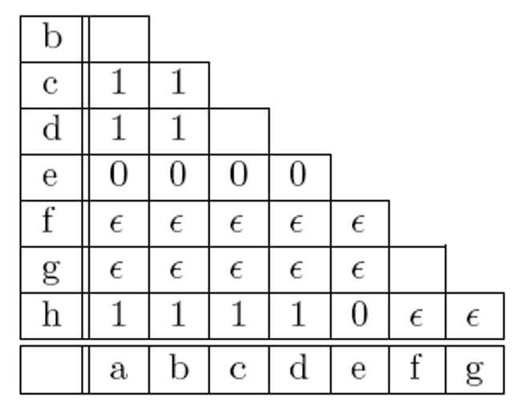
Ejemplo complejo
Paso 1)
Paso 2) “Para cada par de estados (p,q) y cada símbolo α Si DISTINTO(p,q) es blanco y DISTINTO( δ(p,α), δ(q,α) ) es no blanco DISTINTO(p,q) = α”
It 1) it 2) it 3)
( No produce cambios )
Y los casilleros en blanco son pares de estados equivalentes
Universidad Nacional de Quilmes
Lenguajes Formales y Autómatas - S2 - 2023

Slide 23
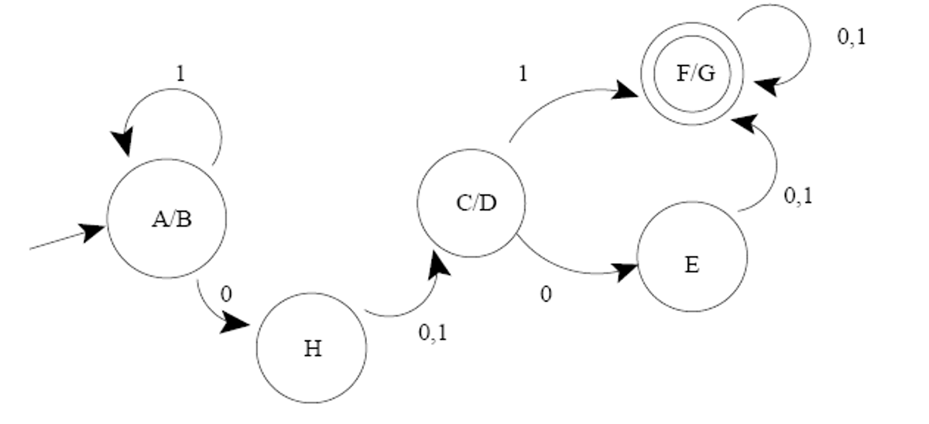
Ejemplo complejo
Combinamos los estados equivalentes { (a, b), (d, c), (g, f) } para obtener el AFD minimizado
Universidad Nacional de Quilmes
Lenguajes Formales y Autómatas - S2 - 2023

Slide 24
Conclusión
Minimización es un proceso fácilmente comprensible, y es útil en muchas áreas
Algoritmos muy similares son usados para hacer optimización de compiladores. Por ejemplo para eliminar cálculos duplicados
El algoritmo descrito es O(n²)
John Hopcroft describe otro algoritmo más complejo que es O(n log n)
Universidad Nacional de Quilmes
Lenguajes Formales y Autómatas - S2 - 2023

